Slide 1
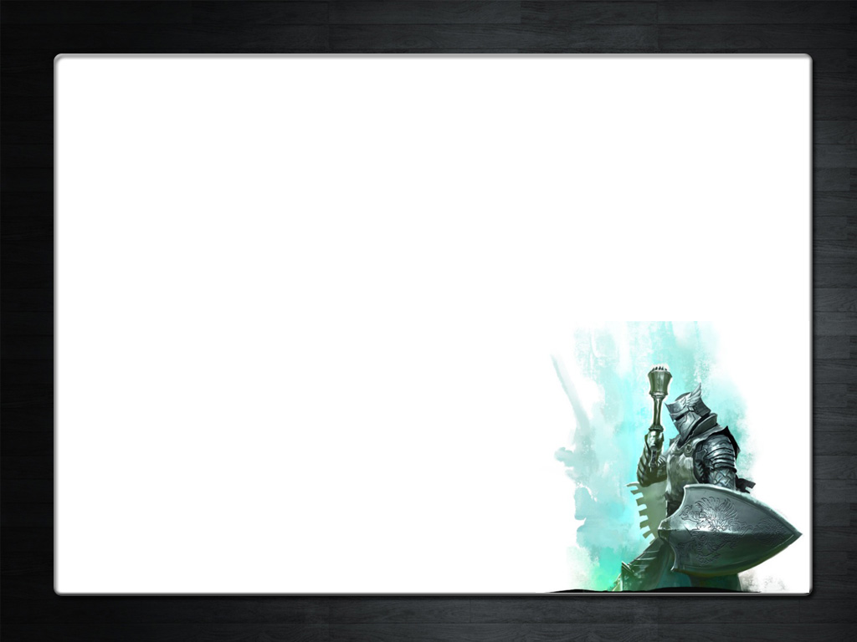
1반 3번 2013156049 홍승준 (돌격대)
제안서 과제 2014.11.18
010 7472 1696
군단의 수호자
수호자가 되어 부대를 이끌어라!
전장을 지휘하는 전술 MMORPG게임

Slide 2
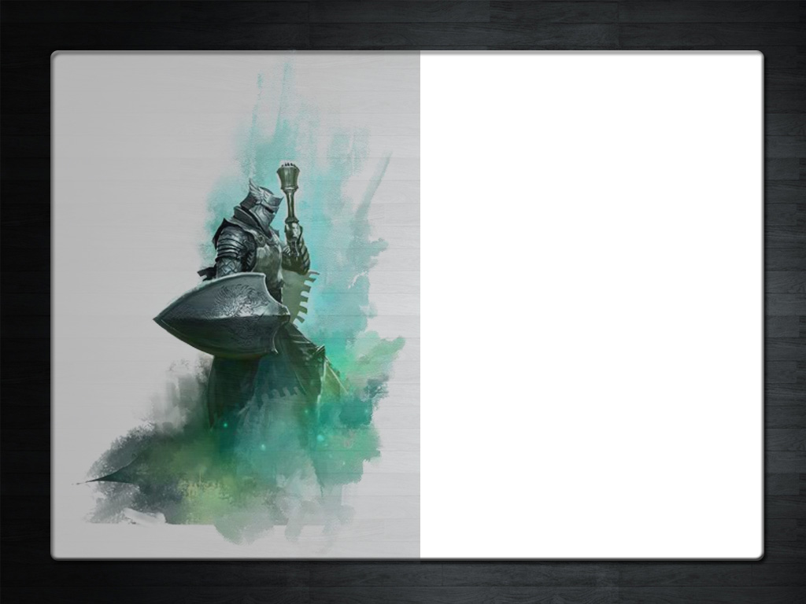
INDEX
기획 컨셉
컨셉
플랫폼 및 장르
2. 게임 소개
세계관
캐릭터(수호자)
AI 부대 군사
게임 플레이
3. 차후 계획
4. 코멘트 및 후기
5. 참고 문헌

Slide 3


1기획 컨셉

Slide 4

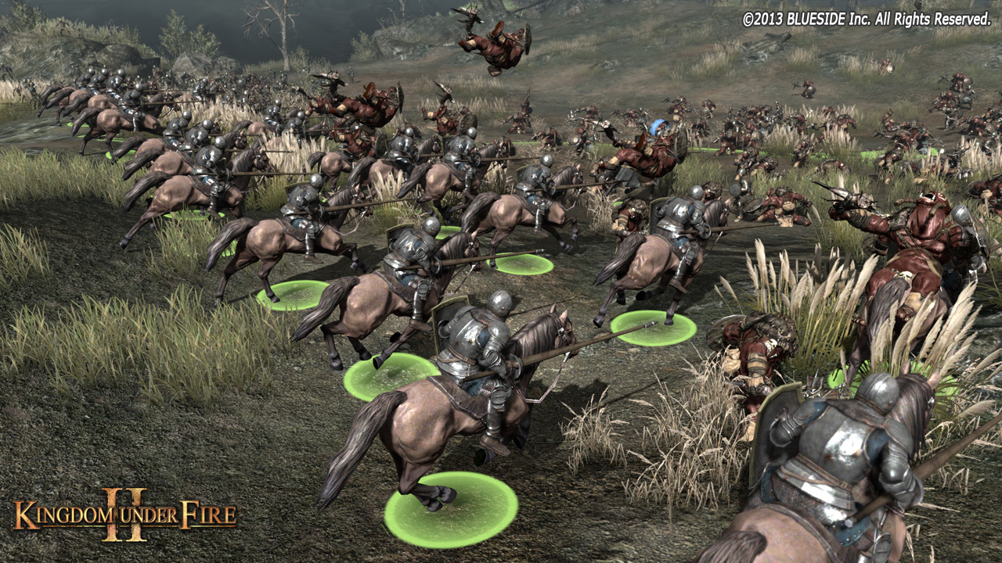
컨셉
기획 의도 : 기획서를 통하여 제안할 게임의 가장 중요한 게임 플레이 요소를 중점으로 설명 하도록 하겠습니다.
2. 게임 컨셉 : 캐릭터의 전투와 동시에 부대를 이끌고 전장을 지휘하는 전술 적인 요소를 더하여 전장에 있는 느낌을 살린 전술 MMORPG
게임.
참고 1

Slide 5
플랫폼 및 장르
플랫폼 : PC (MOUSE & KEYBOARD)
권장사양
OS : 윈도우7 이상
프로세서 : Intel core I5
메모리 : 8GB
그래픽 : GTX 650 , GTX 550 Ti / Radeon HD 7770 , Radeon HD 6770

Slide 6
2게임 소개

Slide 7
세계관
시대적 배경 : 중세 시대
수 많은 나라로 쪼개져 있던 대륙을 “도미니”란 나라가 무력 통일하여 도미니스 제국을 건설하게 됩니다. 그 후 백 년 동안 큰 전쟁이 없었고, 제국은 군사력 보다 경제와 문화, 학문에 관심을 갖게 됩니다. 제국이 다른 것에 신경 쓰는 사이 군사력을 키운 지배당하는 나라의 귀족들은 자신들의 권력 상승을 위해 반란을 일으켜 제국 군과 대립합니다. 제국 군과 반란 군의 전투가 잦아지자 무관한 도시의 백성들이 피해를 입게 되고, 그 피해의 규모는 점점 커집니다. 이에 영주들과 백성들은 스스로 보호하기 위한 부대를 결성합니다. 자신의 부대와 백성들을 보호하는 사명을 가지고 결성된 부대를 이끄는 사람을 수호자(Guardian) 라고 부릅니다. 수호자가 되어서 부대를 이끌며 제국 군과 반란 군 사이에서 자신들을 보호하기에 더 유리한 쪽에 붙거나 여러 부대들이 연합하여 군단(Legion)이라는 또 다른 세력을 만들어서 보호하게 됩니다.

Slide 8
캐릭터(수호자)
1. 캐릭터(수호자)
(1) 플레이어가 직접적으로 컨트롤 하는 캐릭터
(2) 캐릭터에 직업 군을 확정하는 요소는 따로 두지 않습니다.
(3) 캐릭터는 부대와 함께 전투를 치르면서 적을 처치 할 때마다
전투 경험치를 얻게 됩니다.
(4) 자신이 주로 활용하는 능력에 전투 경험치를 투자하여 캐릭터가
특수 기술(Skill) 및 능력 치(추가 공격력, 추가 방어력, 최대 체력 증가 등)
를 얻게 됩니다.
(5) 체력과 스테미나에 대해 표기하며, 스테미나는 특수 기술을 사용할 때
소모하는 point입니다.
2. 능력
(1) 캐릭터의 전투 플레이와 부대 군사의 전투에 버프 효과 및 능력 치,
특수 기술(Skill)에 대한 Status
(2) 능력은 총 9가지의 계열로 분류하며 각 계열 마다 특수 기술이나
버프 효과

Slide 9
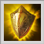

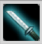

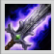
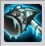
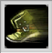
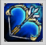

캐릭터
방어
방패를 이용한 방어 기술과 기본 방어력 관련 능력 계열
치유
부상 당한 부대 군사와 캐릭터의 회복 관련 능력 계열
암살
은폐하여 대상에게 근접하여 공격하는 기술 및 능력 계열
전술
부대 군사들이 전투 중에 받을 수 있는
버프 효과 계열
검술
근접 무기 장착 시 사용 가능한 근접 무기 기술 및 능력 계열
둔기
창 또는 둔기 계열 무기 장착 시 사용 가능한 기술 및 능력 계열
레인저
기습 공격,이동 속도 관련 능력 계열
궁술
활, 석궁을 활용한 기술 및 능력 계열
폭파
투척 무기와 포병에 관련된 능력 계열
참고 2

Slide 10





AI 부대 군사
1. 부대 군사
(1) 플레이어에게 소유 되어진 군사 NPC입니다. 소유 수의 제한은 없습니다.
(2) 마을에서는 부대 군사들이 화면상에 표시되지 않았다가 인스턴스 던전
입장 시 부대 군사의 진영 배치와 함께 부대 군사의 인터페이스가 활성화
됩니다.
(3) 총 3부대로 나뉘어 컨트롤 하며, 기본적인 명령키가 존재하고, 던전 진행 중 특정 명령을 실행 할 때에는 Commander Mode로 전환하여 부대별 명령을 내릴 수 있습니다.
2. 부대 군사 종류
2. 능력
참고 3

Slide 11
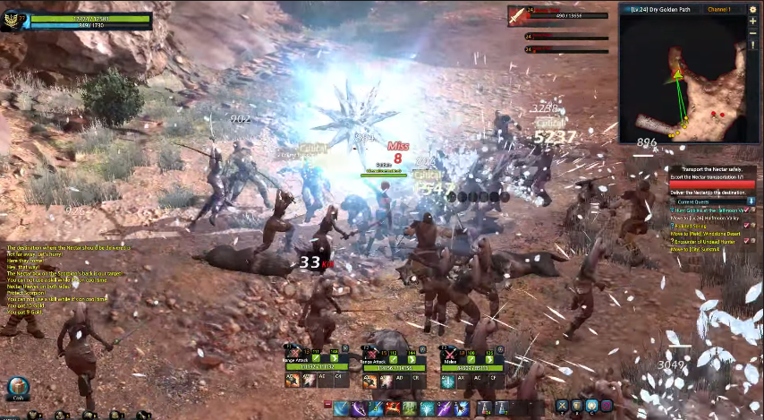
게임 플레이
1
2
3
참고 4
4

Slide 12
게임 플레이
일반 화면 구성 설명
캐릭터의 체력과 스테미나, 이상 상태를 표기 합니다.
미니 맵을 표기 합니다.
부대의 상태를 표기합니다. - 마을에서는 이 부분의 UI는 비활성화 합니다. - 3개의 인터페이스로 나뉘어서 10명의 군사가 하나의 부대가 되며, 부대 단위의 체력과 전투력, 상태 등을 표기합니다. - 인스턴스 던전 내에 들어가면 활성화 되며, C 키를 통한 Commander mode로 전환 후 사용하는 명령 키 입니다.
캐릭터의 특수 기술의 키보드 셋팅(1~0번 키)을 보여 줍니다.

Slide 13
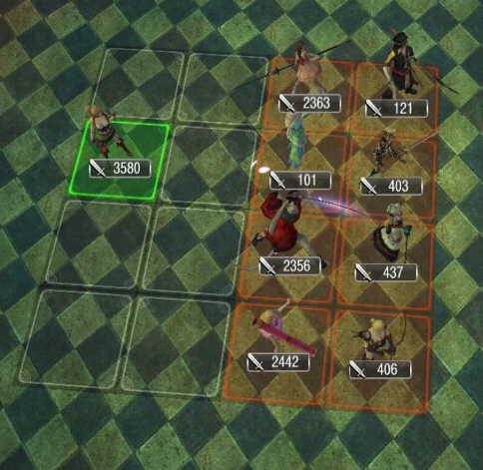
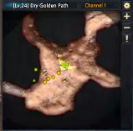
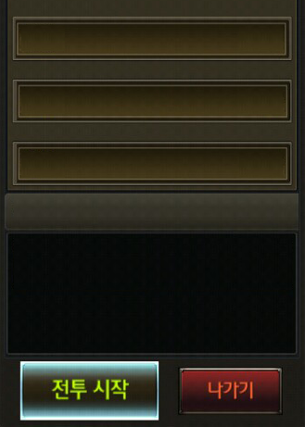
게임 플레이
인스턴스 던전 입장 전
2
1
3
4
참고 5

Slide 14
게임 플레이
인스턴스 던전 입장 전
: 인스턴스 던전에 입장하기 전에 미리 부대와 진형을 구축 하는 화면
진형 구축 화면
31x31의 칸을 나눠서 부대를 배치하는 말판을 확대하여 보여줍니다
초록색 판의 캐릭터(수호자) 위치를 기준으로 부대가 배치되며 한 인스턴스 던전을 수행 할 동안 진형을 기억하게 합니다.
맵
해당 던전의 맵으로 적들의 출몰 지역과 이동 경로를 보여 줍니다.
소유한 부대
플레이어가 소유하고 있는 부대 중 이번 던전에서 사용할 3개의 부대 를 설정하는 칸입니다.
던전 추가 사항
해당 던전의 적의 종류와 숫자를 글과 숫자로 표기합니다.
간단한 문구로 이 맵에서 함정 또는 매복 병이 있을 수도 있음을 표기합니다.

Slide 15
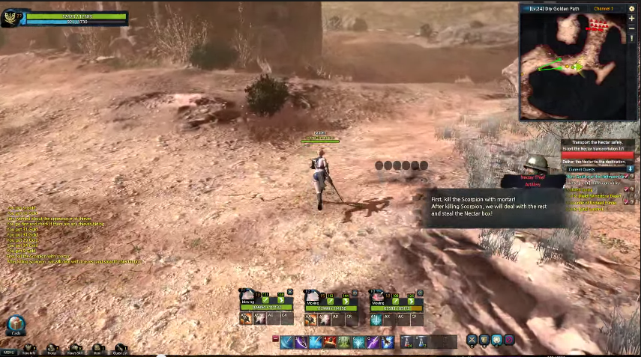
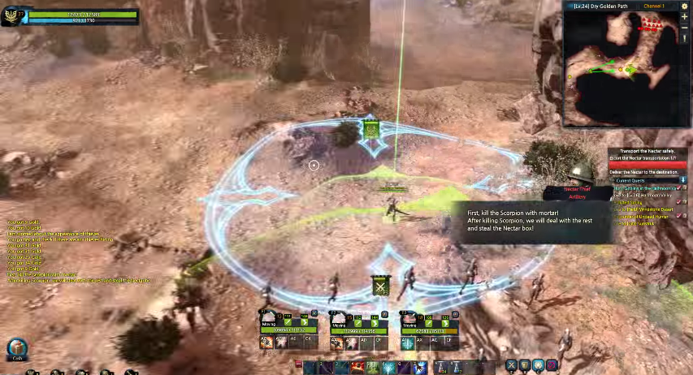
게임 플레이
Commander Mode
: 전투 도중 화면 전환 기능을 통한 부대 명령
1
2
참고 6

Slide 16
게임 플레이
Commander Mode
: 던전 진행 중 화면 전환 기능을 통한 부대 명령
인스턴스 던전을 진행 중 화면을 (1)백 뷰에서 (2)버드 뷰로 전환하여 부대 별로 좀 더 세부적인 명령을 내릴 수 있습니다.
F1, F2, F3 키로 던전 입장 전에 3개로 설정 했던 부대를 선택하고, F4 키로 전체 부대를 한 번에 선택 합니다.
부대를 선택하면 캐릭터의 특수 기술을 표기하던 UI가 선택한 부대의 세부 명령 키를 표기하는 UI로 변경 됩니다.
부대를 선택하고 명령을 선택하면 마우스로 명령을 실행 시킬 장소 (타겟 로컬)를 선택하게 됩니다.
이 화면으로 내릴 수 있는 명령은 타겟 로컬로 이동, 공격하면서 이동, 이동 후 대기, 일제 사격(근접 부대는 이동 후 공격)등입니다.
이 화면으로 부대를 캐릭터(수호자)와 분리하여 관리하며, 이동 또한 부대를 캐릭터(수호자)를 따라오지 않고, 목표 지점으로 이동하도록 설정 할 수 있습니다.

Slide 17
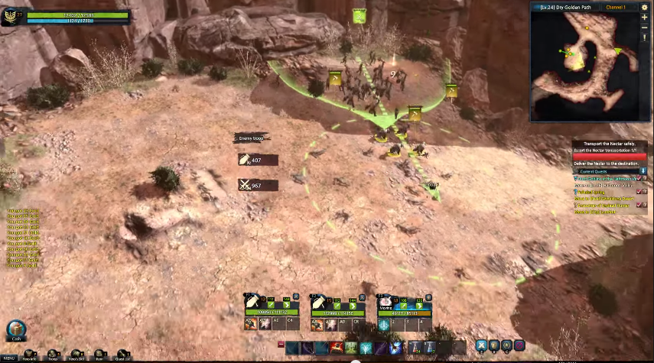
게임 플레이
이동 명령 선택 후 타겟 로컬(빨간 선의 원)을 설정하는 장면
참고 7

Slide 18
게임 플레이
전투 시스템(캐릭터 컨트롤 )
W,A,S,D 키로 이동, 마우스(움직임)로 카메라 시점 조정
(2) 마우스 좌 클릭으로 선택한 적을 타겟팅 공격.
(3) 마우스 우 클릭으로 선택한 적의 공격을 방어(타겟팅)
(4) ‘1~9’까지의 키에 사용자가 미리 셋팅한 특수 기술을 사용합니다.
(5) 특수 기술을 사용하면 그 기술에 표기된 만큼의 스테미나가 줄어듭니다.
(6) 스테미나는 일정 시간이 지나면 서서히 회복합니다.

Slide 19
게임 플레이
전투 시스템(부대 컨트롤)
Q : 이 키를 누른 상태에서 마우스 포인터를 움직여 적을 선택(락 온) 할 수 있습니다. 한번에 최대 10명의 적을 선택 할 수 있습니다.
R : 락 온된 대상을 원거리 공격을 하는 부대들이 우선시 하여 공격합니다.
P : 현재 위치에서 모든 행동을 멈추게 합니다 . 단, 멈춘 상태에서 적에게 공격을 받으면, 해당 명령이 취소됨과 동시에 적을 공격합니다.
E : 부대가 멈춤 상태이거나 이동 중 일 때, 모든 명령을 취소하고 근처의 적을 공격하도록 지시합니다.
F : 이전의 명령을 취소하고, 현재 캐릭터의 위치를 기준으로 미리 설정 했던 진형을 갖추도록 합니다.
C : 화면을 Commander Mode로 전환시켜 줍니다.

Slide 20
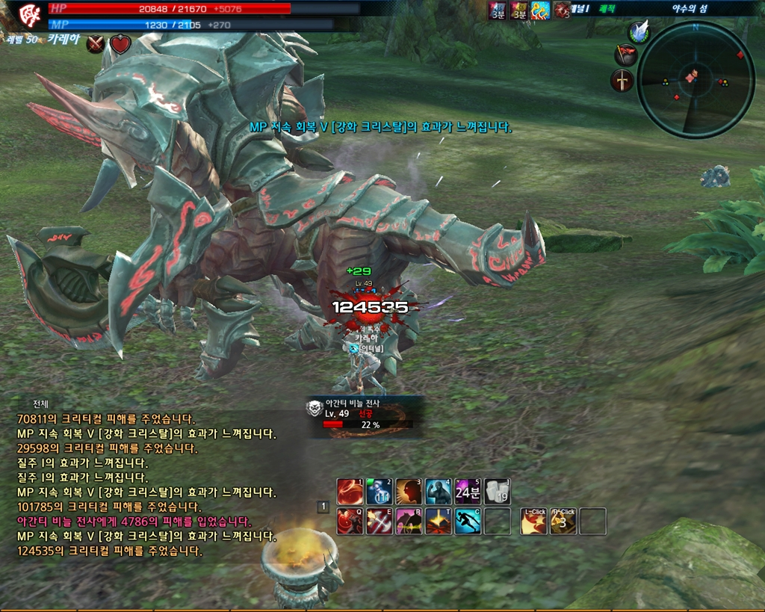
게임 플레이
마우스 왼쪽 버튼으로 단일 대상 공격
참고 8

Slide 21
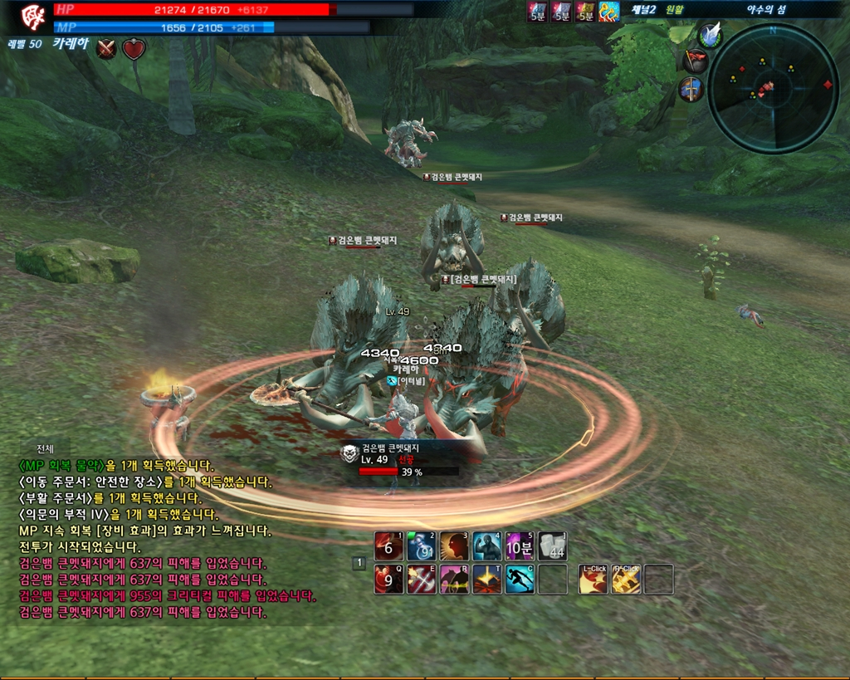
게임 플레이
전투 도중 특수 기술을 사용, 스태미나의 소비
참고 9

Slide 22
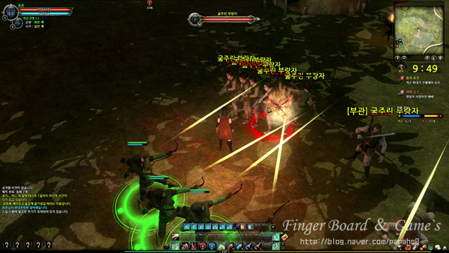
게임 플레이
락 온한 적을 우선 공격 하도록 명령
참고 10

Slide 23
3차기 계획

Slide 24
차기 계획
부대 종류의 다양화를 이용한 컨텐츠 화
연합 세력에 관한 시스템을 더 체계적으로 확립하여 세력 전쟁 및 대규모 공성 전투 시스템 도입
유저간의 PVP 대전 시스템의 다양화
플레이어 간의 캐릭터의 전투
플레이어 간의 캐릭터 및 부대의 전투
진형을 다시 갖추거나 전투를 할 때 부대 군사들의 인공지능 구현에 대한 의문
캐릭터의 은신 및 부대의 매복 공격 등 지형을 이용한 플레이 설명
차후 시스템 기획서에서 위의 문제들에 대하여
다루도록 하겠습니다.

Slide 25
4코멘트 및 후기

Slide 26
코멘트
일반 화면과 Commander Mode를 전환하며 명령을 할 때, 캐릭터를 조정하지 못하는 지연 시간 발생함 그리고 한가지 화면을 사용 할 때 보다 컨트롤이 느려짐
복잡한 키와 명령들의 구성으로 키보드 셋팅이 매우 어려움이 예상되며, 게임에 적응하기 매우 어려울 것
복잡한 키와 Commander Mode에도 불구하고 전장을 지휘하는데 한계가 발생
부대 군사의 인공 지능에 대한 알고리즘 구현에 대한 고민이 필요하다.

Slide 27
후기
돌격대 발표 당시 문서보다 양은 많아졌으나, 게임 플레이의 흐름을 연결 하는 것이 매우 어려웠다.
차후의 기획서에서는 문서의 흐름에 대한 연구에 더 중점을 두겠습니다.
차후의 기획서에서는 내가 생각 했던 것과 비슷한 RPG게임들과 RTS게임 들의 플레이 화면을 참고하며, 좀 더 부가적인 요소와 부대 시스템에서의 차별화 된 모습을 더 강조할 것 입니다.

Slide 28
5참고 자료

Slide 29
참고 자료
INDEX 페이지, 메인 페이지의 군사 이미지 - 외국의 게임 정보 사이트의 길드워 2 원화 http://www.gry-online.pl/S024.asp?ID=1268&PART=950
2P 참고 1. 킹 덤 언더 파이어2 전투 묘사 장면
http://www.blueside.co.kr/KOR/products/kufii/index.asp#dummy
9P 참고 2. 리그 오브 레전드 아이템 이미지
http://gameinfo.leagueoflegends.co.kr/ko/game-info/items/
10P 참고 3. 문명 유닛 아이콘
https://mirror.enha.kr/wiki/%EB%AC%B8%EB%AA%85%205/%EC%9C%A0%EB%8B%9B
13P 참고 5. 영웅의 군단(구글 앱) 실제 플레이 화면 캡쳐 (지도는 밑의 킹덤 언더 파이어 참고, 합성)
11P 참고 4/ 15P 참고 6/ 17P 참고 7 킹덤 언더 파이어 클로즈 베타 플레이 영상 캡쳐
http://www.youtube.com/watch?v=OUoKQy6kwOw
20P 참고 8/ 21P 참고 9 테라 인벤 글 중 테라 게임 플레이 화면에 대한 자료
http://m.inven.co.kr/board/powerbbs.php?come_idx=2141&l=2583
22P 참고 10 모나크 온라인 알파 테스트 당시 플레이 화면
http://game.donga.com/bbs/639/

